Slide 1

INF473G – Graphe Global Géant
Modal d’informatique
Développement et utilisation d’outils numériques pour l’étude comparative des langues
Tristan FRANÇOIS et Christian KOTAIT

Slide 2
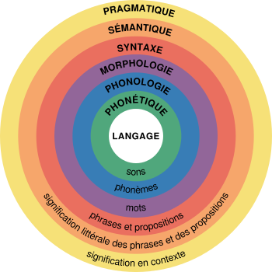
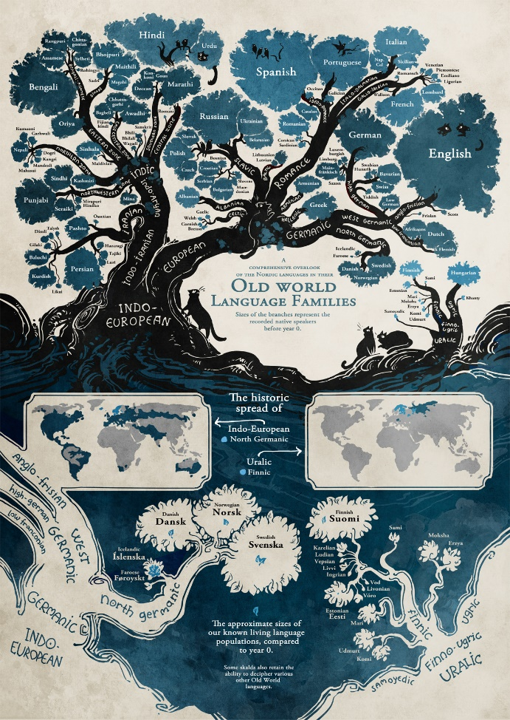
Motivation du projet
Figure 1 : Principaux domaines de la linguistique
Figure 2 : Infographique des familles de langues

Slide 3
Problématiques et objectifs
Une métrique difficile à définir entre les langues
Extraction, fusion, requêtes et visualisation
Une métrique existante
Définition et validation de notre propre métrique
Abondance de bases de données propres à chaque domaine de la linguistique
Extraction et fusion des données
Confrontation des domaines de la linguistique et de l’économie
Mots-clefs : Python, R, Gephi, Neo4J, WALS, PHOIBLE, Glottolog

Slide 4
Déroulé
Recherche, définition et validation de la métrique
Confrontation des domaines de la linguistique sur Neo4J
Etude de la proximité linguistique et des échanges économiques

Slide 5
Déroulé
Recherche, définition et validation de la métrique
Confrontation des domaines de la linguistique sur Neo4J
Etude de la proximité linguistique et des échanges économiques

Slide 6
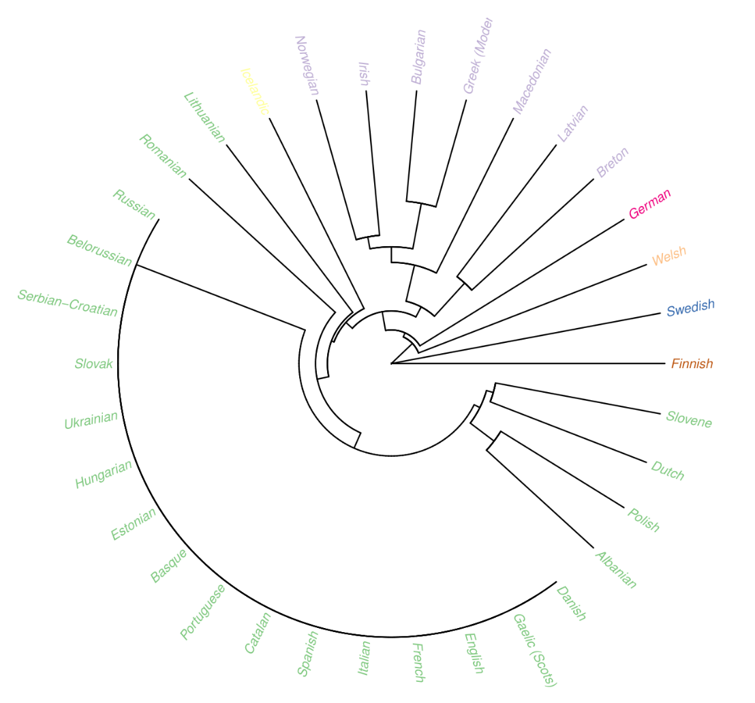
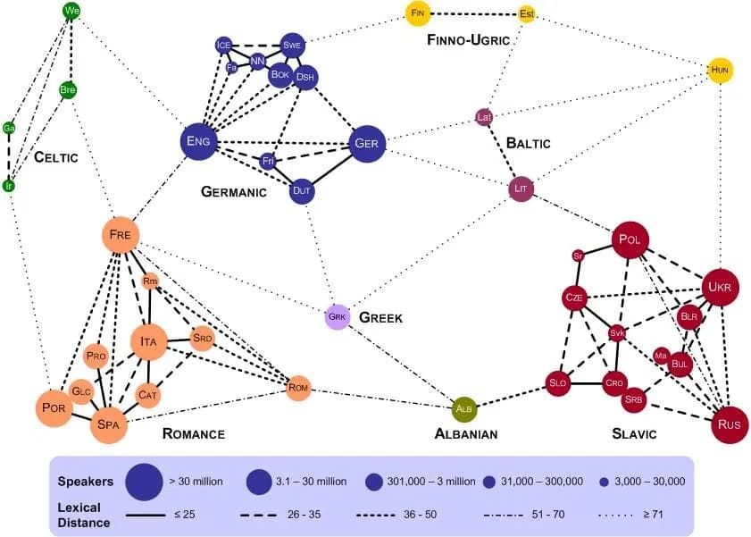
Lang2vec : une métrique existante
Figure 3 : Dendrogramme des langues d’Europe avec lang2vec
Figure 4 : Clusters attendus pour les langues d’Europe

Slide 7

WALS, PHOIBLE, Glottolog
PHOIBLE
Répositoire en ligne de phonèmes et de données linguistiques sur plus de 2500 langues
Glottolog
Catalogue des langues, dialects, languoides et familles de langues dans le monde
WALS
Base de données de propriétés structurelles, grammaticales et lexicales

Slide 8
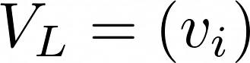
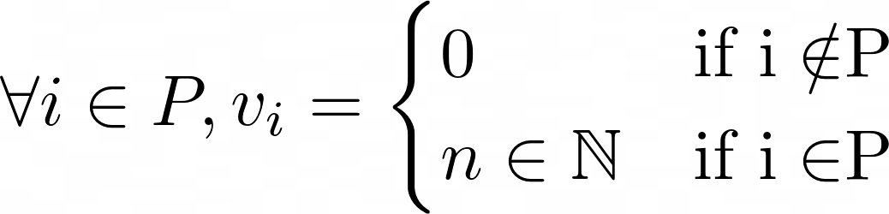
Définition de notre métrique
Métrique basée sur l’ensemble P propriétés structurelles de WALS
Chaque langue L est vectorisée vers

Slide 9
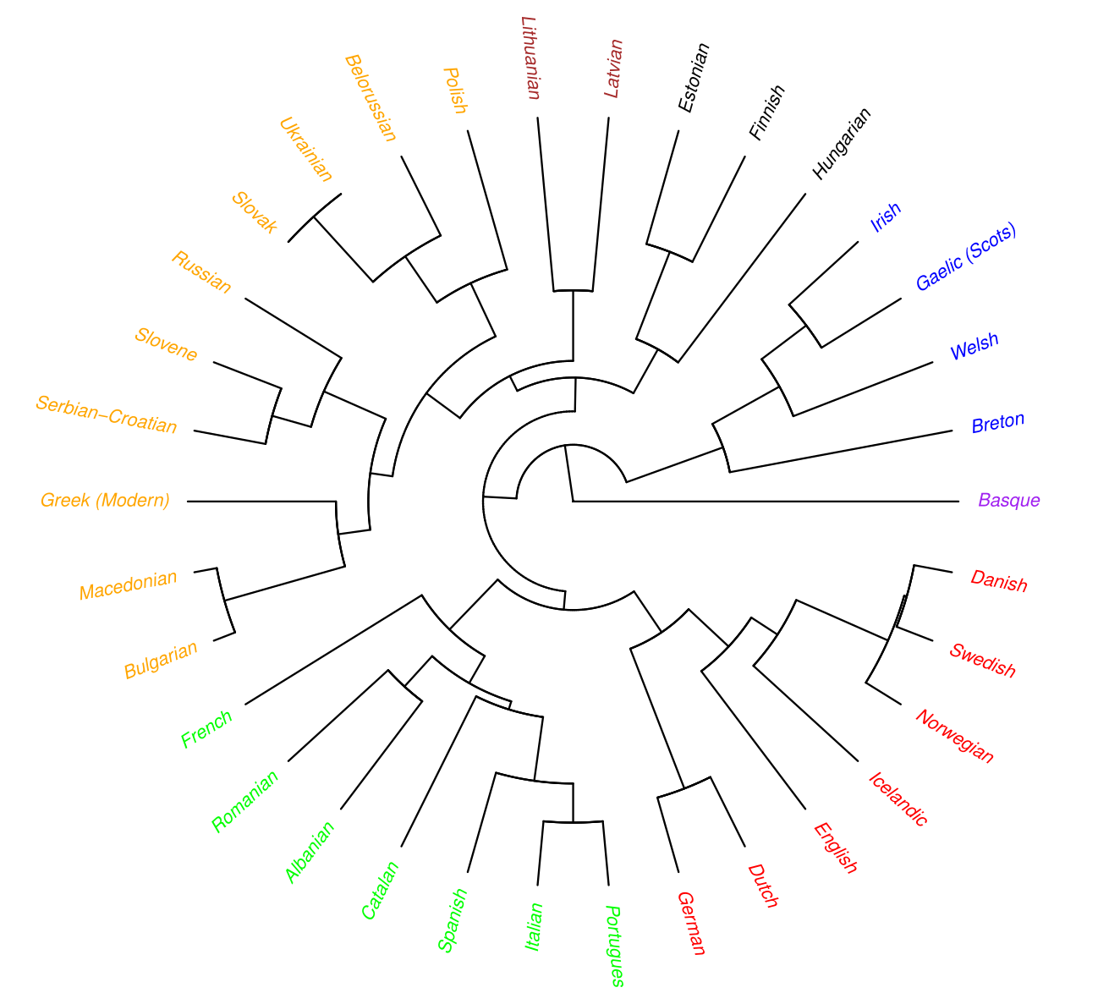

Validation de la métrique
Codé sur R
34 langues d’Europe
k = 7 clusters
Average clustering
Validé ?
Figure 5 : Dendrogramme des langues d’Europe avec notre métrique

Slide 10
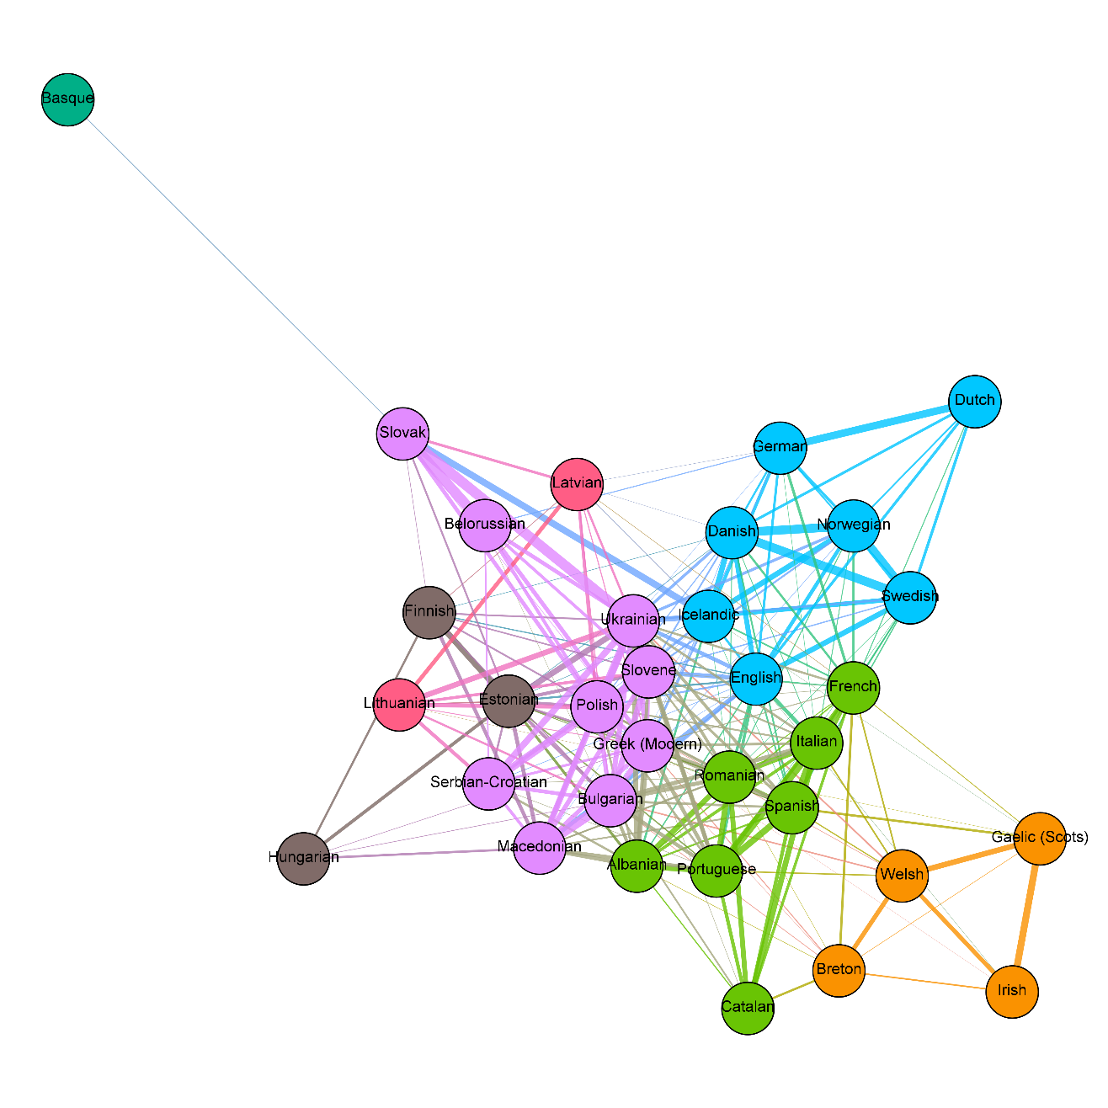

Validation de la métrique
Figure 4 : Clusters attendus pour les langues d’Europe
Figure 6 : Clusters des langues d’Europe sur Gephi
Validé !

Slide 11
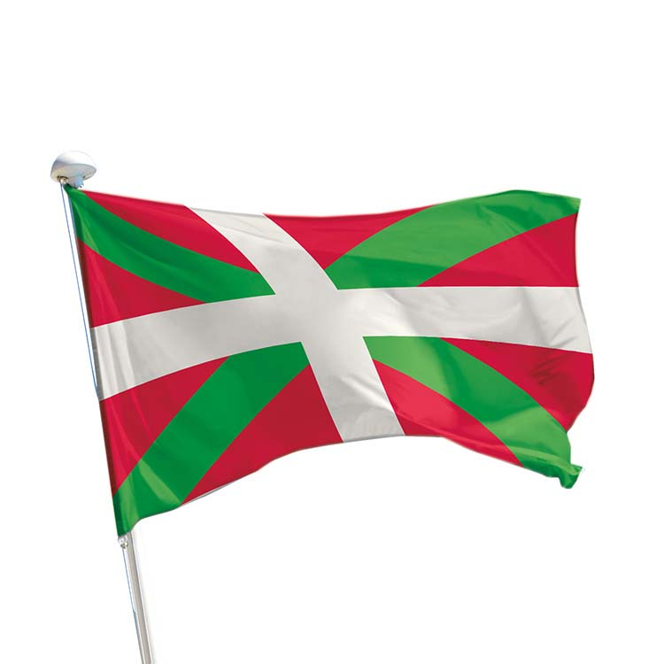

Validation de la métrique
Validé !
Figure 6 : Clusters des langues d’Europe sur Gephi

Slide 12
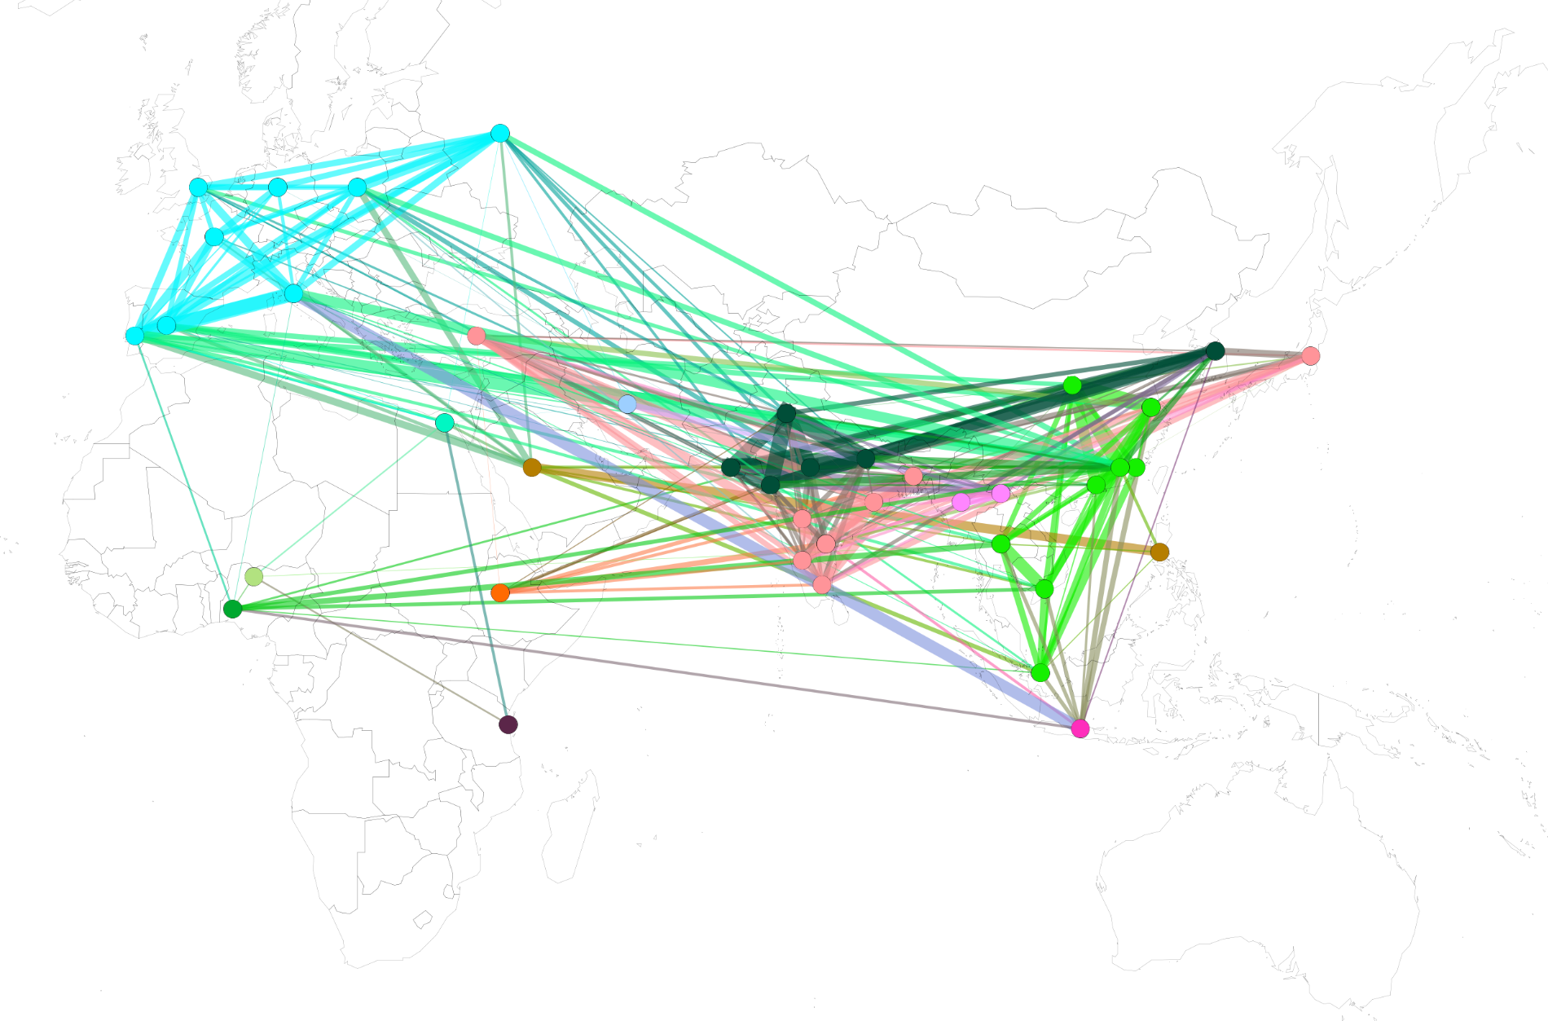
Carte des langues les plus parlées
Figure 7 : Carte des langues les plus parlées

Slide 13
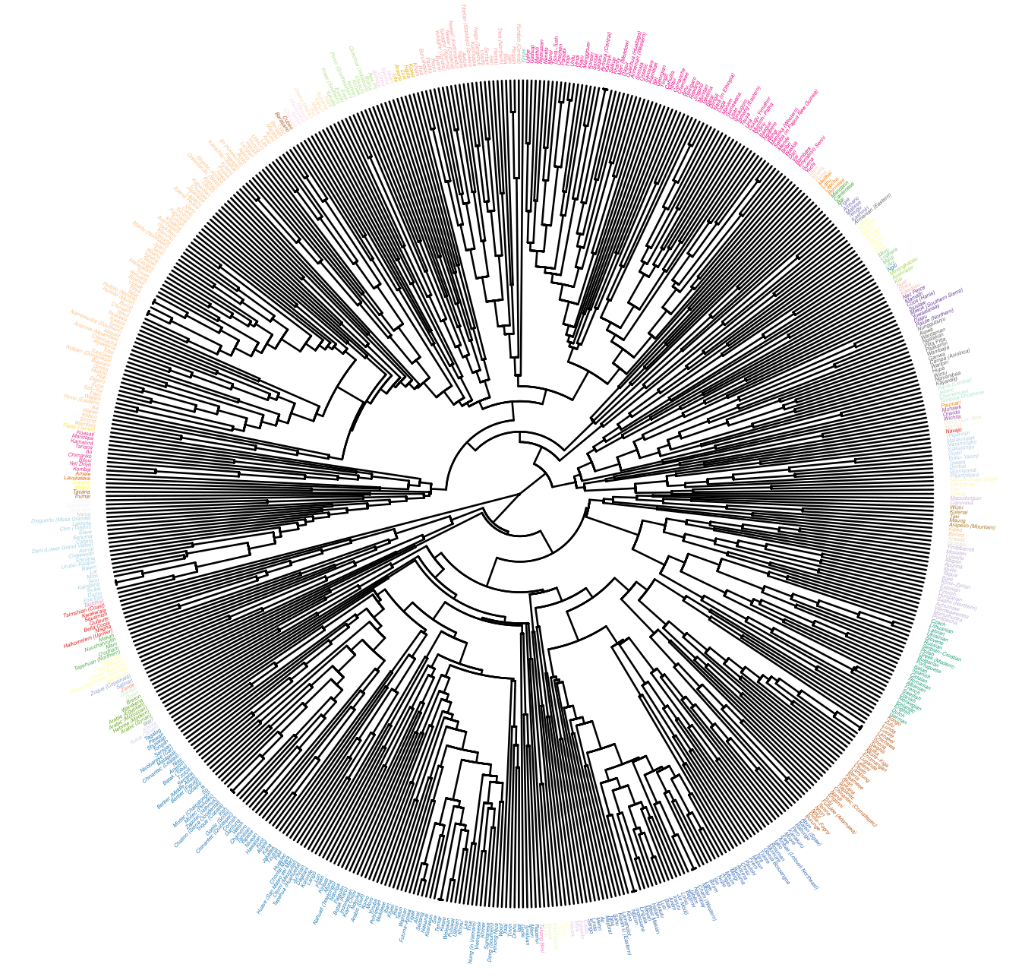

Les clusters des langues avec le plus d’attributs WALS
Nombres de locuteurs récupérés sur Wikipedia
Codé sur R
611 languages
k = 60 clusters
Average clustering
Gephi
Figure 8 : Dendrogramme des langues du monde avec notre métrique

Slide 14
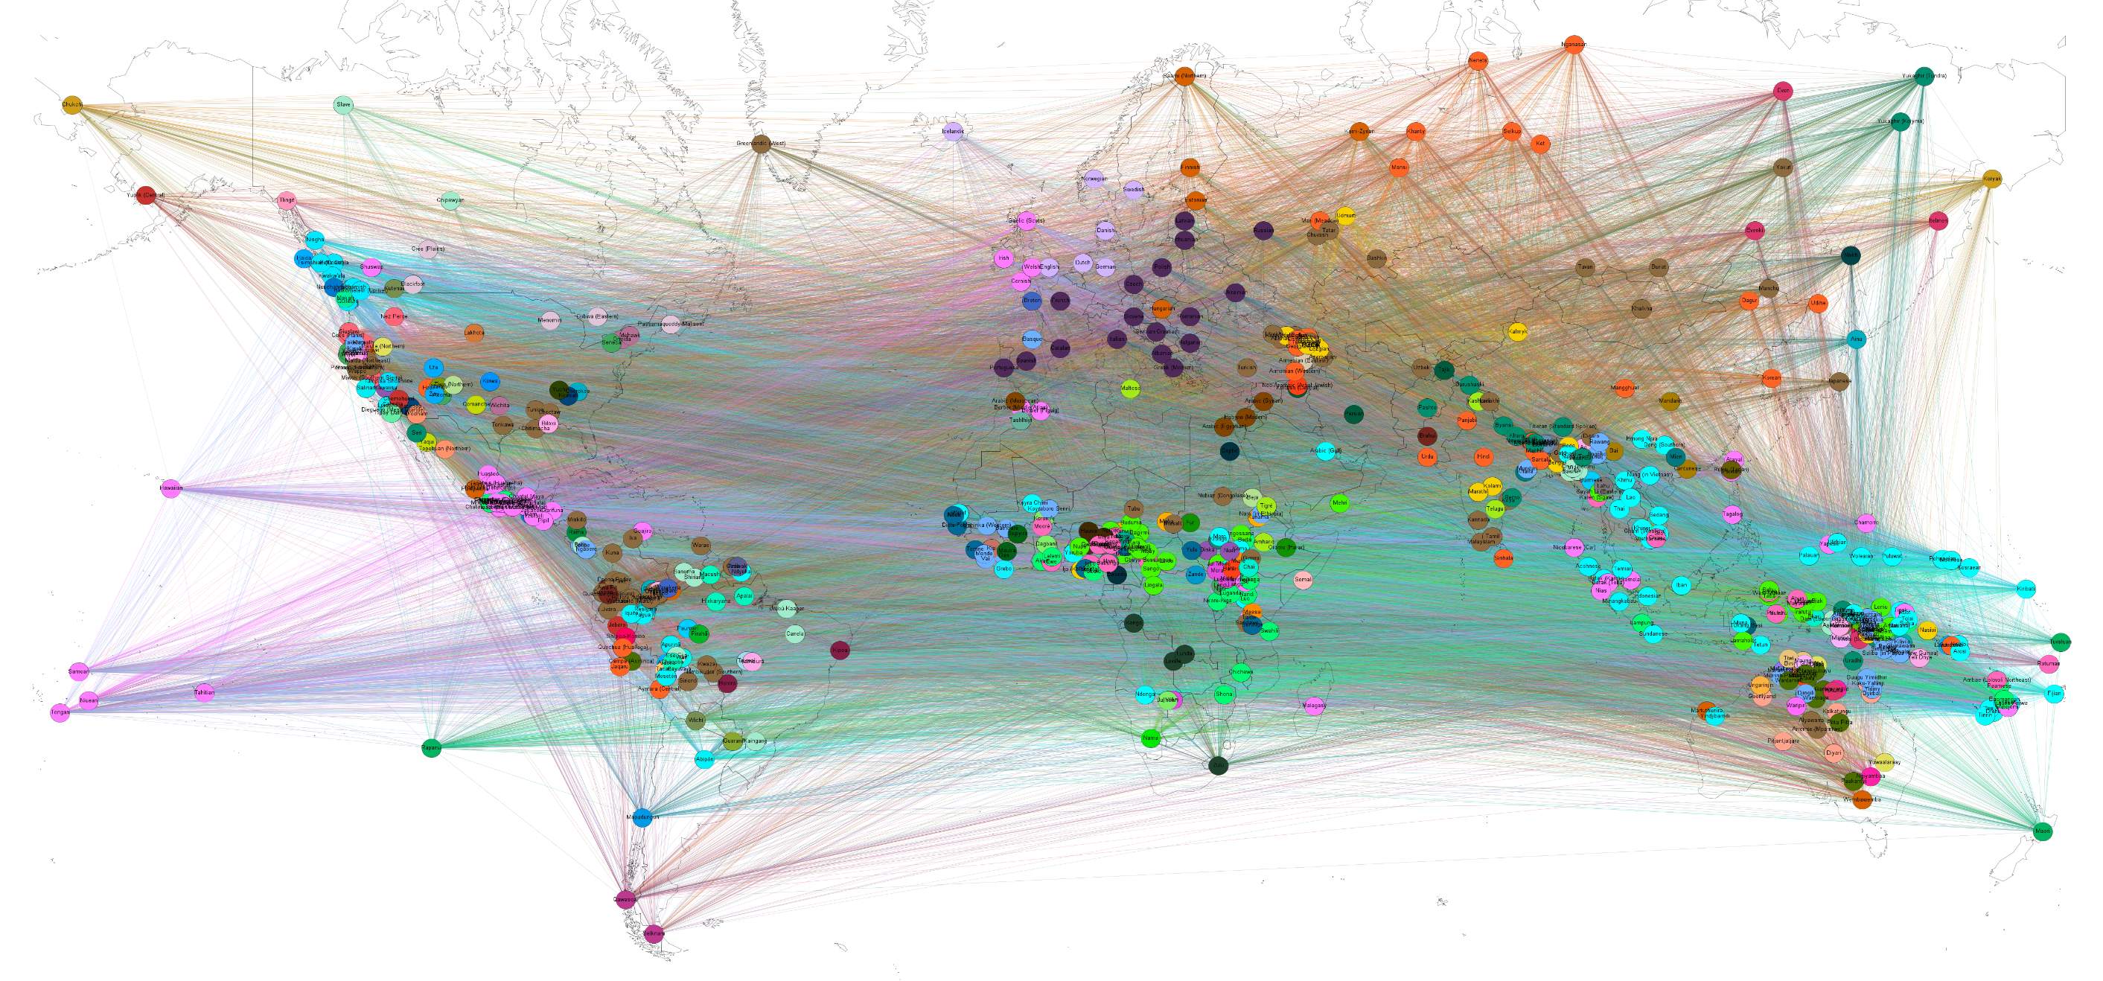
Gephi : les clusters des langues avec le plus d’attributs WALS
Figure 9 : Carte mondiale des langues avec le plus d’attributs WALS

Slide 15
Déroulé
Recherche, définition et validation de la métrique
Confrontation des domaines de la linguistique sur Neo4J
Etude de la proximité linguistique et des échanges économiques

Slide 16
Création du graphe Neo4J
Fusion de WALS et PHOIBLE
Bibliothèque lingtypology sur R
Extraction des données et fusion sur clef primaire code ISO 639-1 puis Glottocode
:Langue
:FEAT
:PHON
:Feature
:Phoneme

Slide 17
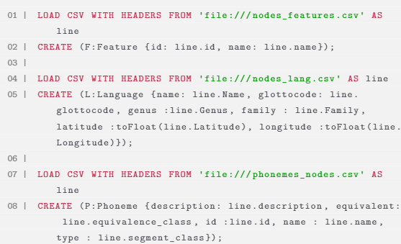
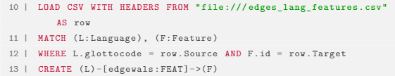
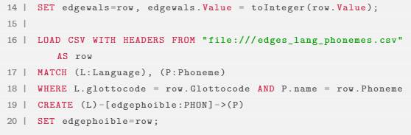
Création du graphe Neo4J

Slide 18
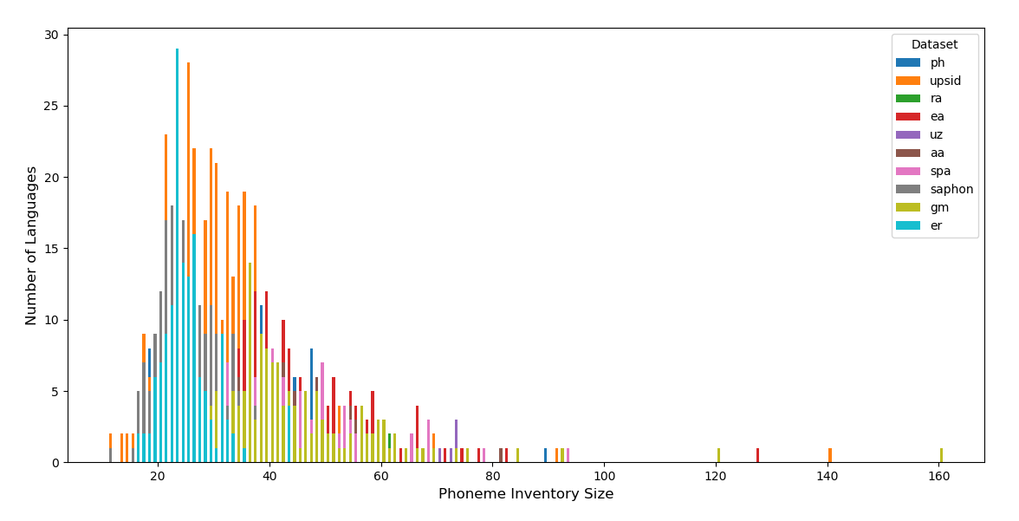
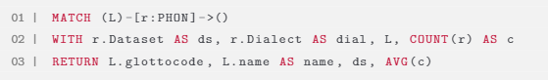
Relation entre les langues et les phonèmes
Figure 10 : Relation entre les langues et le nombre de phonèmes

Slide 19
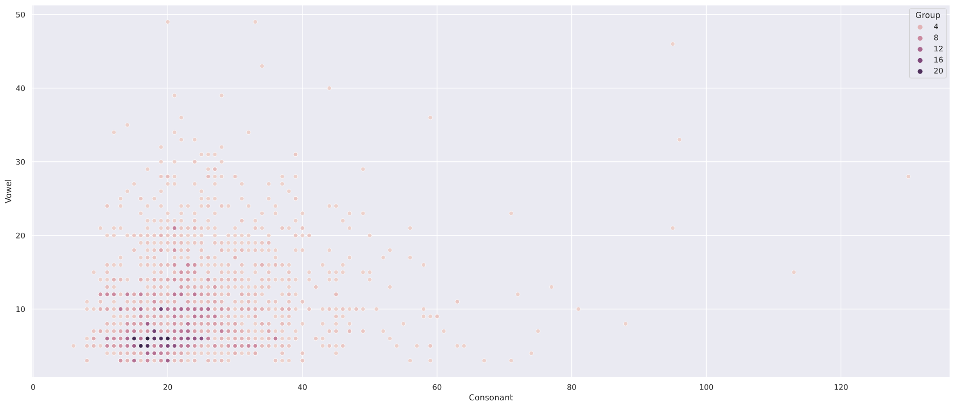
Les voyelles et les consonnes dans les langues
Figure 11 : Relation entre les nombres de voyelles et consonnes

Slide 20
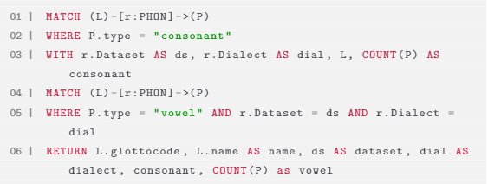
Les voyelles et les consonnes dans les langues
Les points de couleur plus foncée représentent les langues avec les mêmes nombres de consonnes et de voyelles
Python : pour chaque augmentation d'environ 13 ou 14 consonnes, il y a augmentation d'une voyelle.

Slide 21
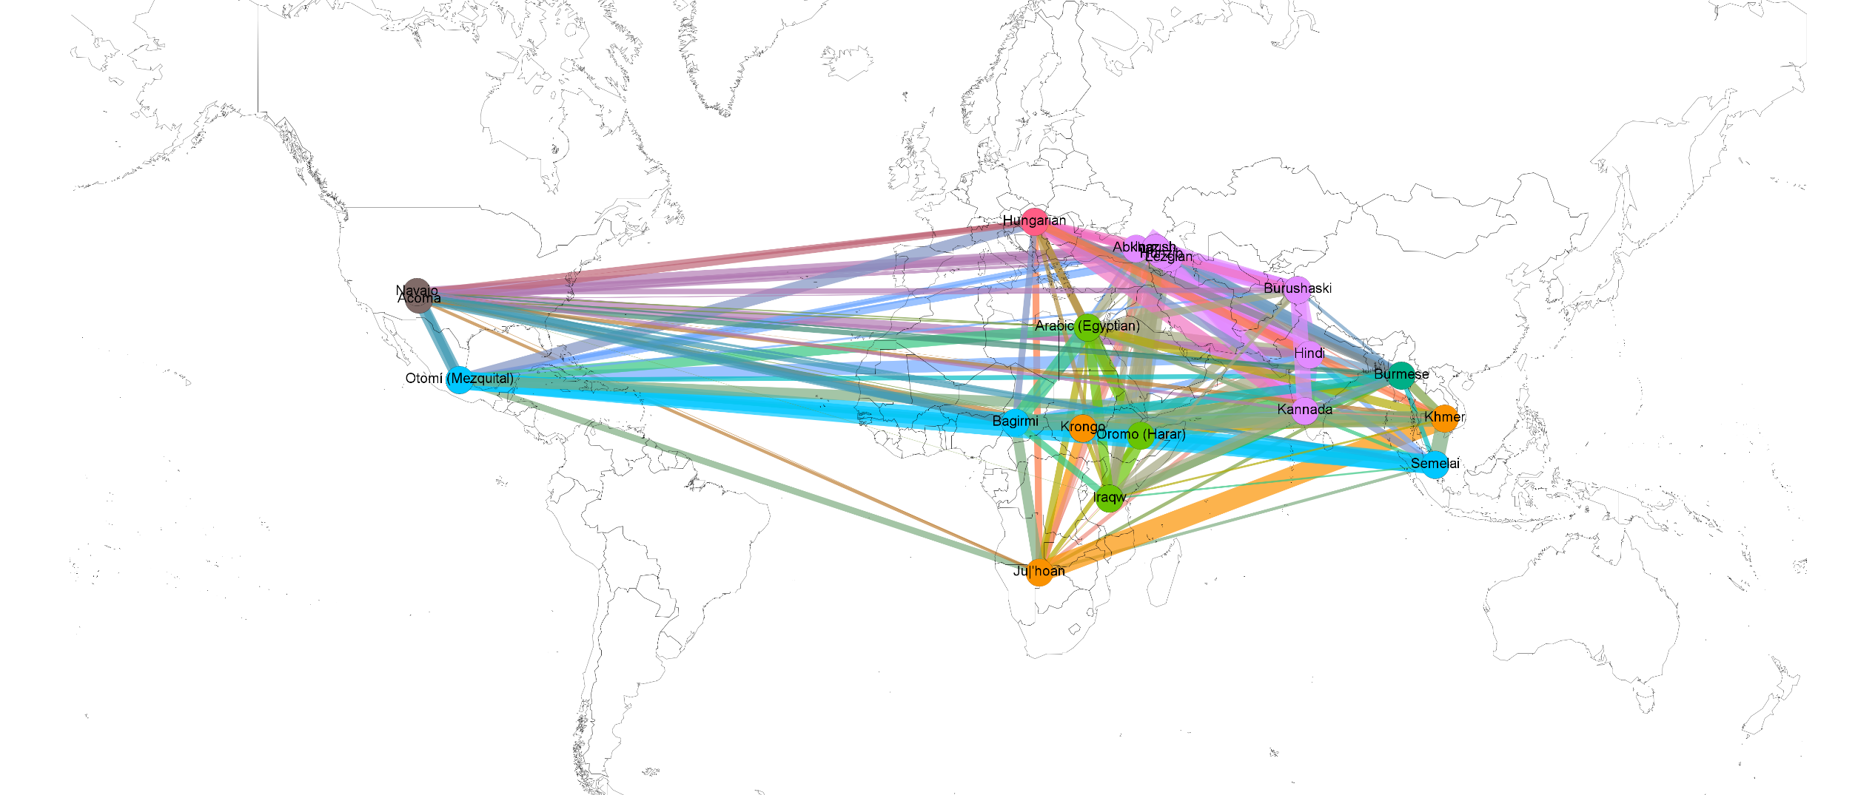
Les langues bien documentées et segmentées
Figure 12 : Les langues bien documentées et segmentées

Slide 22
Déroulé
Recherche, définition et validation de la métrique
Confrontation des domaines de la linguistique sur Neo4J
Etude de la proximité linguistique et des échanges économiques

Slide 23
Extraction des données
Données des 50 premiers partenaires commerciaux de la France.
•Le Produit Intérieur Brut (PIB) de chaque pays.
•La liste des langues officielles nationales de chaque pays.
•Les imports et exports vers la France.
• La liste des distances géographique.
•La liste des distances linguistiques.

Slide 24
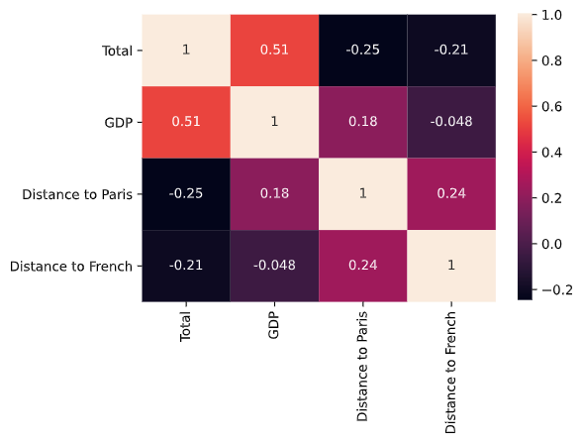
Corrélogramme
Figure 13 : Corrélogramme entre GDP, distance linguistique et géographique
Corrélation négative entre le Total et la distance linguistique.
Coefficient de corrélation similaire à celui de la distance géographique

Slide 25
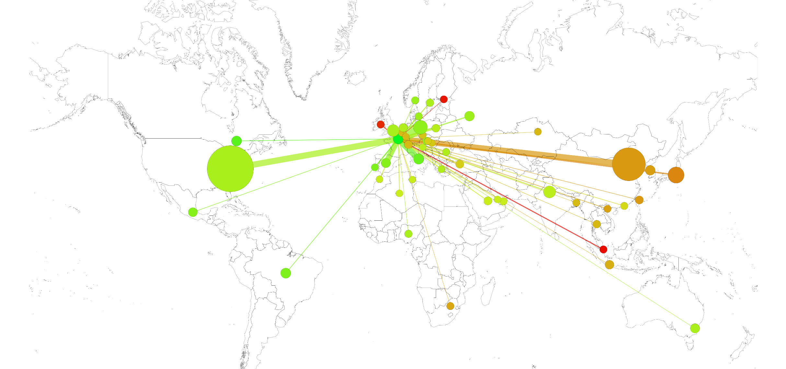
Cartographie : échanges économiques et proximité linguistique
Figure 14 : Cartographie : échanges économiques et proximité linguistique

Slide 26
Conclusion et ouverture
Etendre l’analyse faite à la France sur plusieurs pays.
Fusionner d’autres bases de données : Ethnologue, WOLD...
D’autres requêtes sur le graphe Neo4J :
Nombre de phonèmes en fonction du nombre de locuteurs.
Etude de la correlation entre proximité gégraphique et partage de phonèmes.
Etude de la proximité des phonèmes selon leurs attributs.

